Slide 1
WEEK 27.04. Y8 lesson 4 Past holiday 2

Slide 2
Match up the key vocabulary
1.normalement
2.je passe mes vacances
3.l’année dernière
4.je suis allé(e)
5.j’ai passé mes vacances
6.c’est
7.c’était
8.en Générale
9. je vais
I spend my holidays
normally
in general
it is
last year
I went
it was
9. I go
I spent my holidays

Slide 3
Où es-tu allé(e) en vacances?
Where …

Slide 4
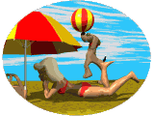
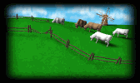
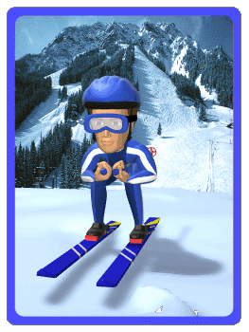
Je suis allé(e) au bord de la mer
Je suis allé(e) à la campagne
Je suis allé(e) à la montagne
Choose:

Slide 5

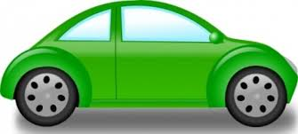
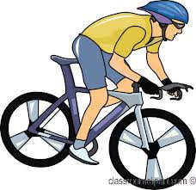
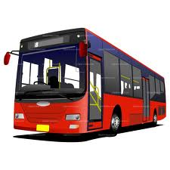
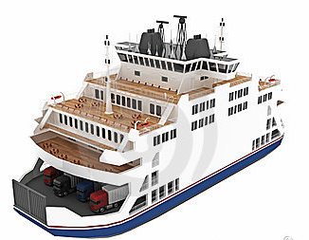
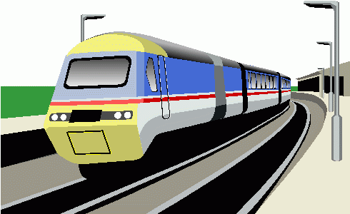
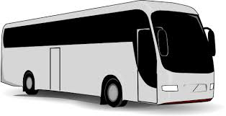
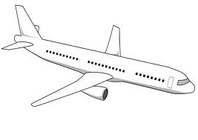
Comment as-tu voyagé ? How…
J’ai voyagé…
en avion
en voiture
en train
en bus
en bateau
en car
à vélo
à pied
Choose:

Slide 6
Où es-tu resté(e)? Where…

Slide 7
Je suis resté(e) dans un hôtel
Je suis resté(e) dans un camping
Je suis resté(e) dans une auberge de jeunesse
Choose:

Slide 8

Combien de temps y as-tu passé?
How much..

Slide 9
J’’y ai passé un week-end
J’y ai passé une semaine
X
J’y ai passé un mois
Choose:

Slide 10


Qu’est-ce que tu as fait comme activités?
What…
je suis allé…
…en ville.
…à la plage.
Choose:

Slide 11


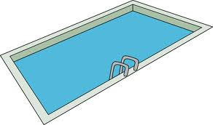
Qu’est-ce que tu as fait comme activités?
j’ai nagé…
…dans la mer.
…dans la piscine.
Choose:

Slide 12


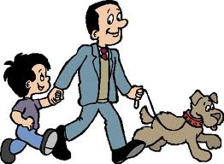
Qu’est-ce que tu as fait comme activités?
j’ai fait…
…du shopping.
…du vélo.
…des promenades.
Choose:

Slide 13


Qu’est-ce que tu as fait comme activités?
j’ai mangé…
… au restaurant.
…de la glace.
Choose:

Slide 14
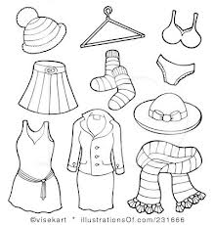
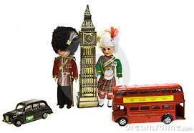
Qu’est-ce que tu as fait comme activités?
j’ai acheté…
… des vêtements.
…des souvenirs.
Choose:

Slide 15
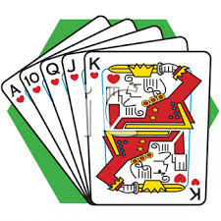

Qu’est-ce que tu as fait comme activités?
J’ai joué…
…aux cartes.
…au volley.
Choose:

Slide 16
Remplissez les blancs
Choose the correct past-tense verb from the word bank to complete each sentence.
L’année dernière je suis ________ en Espagne.
J’ai ________ en avion et en train.
Je suis __________ dans un grand hôtel.
J’ai ________ au foot et au volley sur la plage.
J’ai ________ dans la piscine et dans la mer.
____________ rafraîchissant!
Aussi, j’ai __________ des tapas au restaurant.
___________ délicieux!
Word bank:
joué voyagé allé resté
nagé mangé c’était c’était
EXT: Translate your finished sentences into English.

Slide 17
Holidays in the past and present - READING
1) Je m’appelle Léa. Normalement je vais en vacances en Espagne avec ma famille, mais l’année dernière je suis allée en Grèce avec une copine.
2) Je m’appelle Marc. Normalement je passe mes vacances chez mes grands-parents en Ecosse, mais l’année dernière je suis allée à Paris avec mes parents.
3) Je m’appelle Antoine. L’année dernière j’ai passé des vacances fantastiques en Australie avec mon oncle et mes cousins. Cependant, normalement je reste en France et je fais du camping avec ma famille.
Draw the grid (below) and fill it with detail from the texts.
EXT: Who did they go with on each holiday?
Name | Normal holiday | Last year
Léa
Marc
Antoine

Slide 18
Mes Vacances
Use the words in the box to turn these sentences into French
Je suis allé en vacances… = I went on holiday…
I went on holiday to France by train with my parents =
I went on holiday to London by bus with my friends =
I went on holiday to America by plane with my family =
EXT: Write a sentence of your own with the same level of information. Add an opinion.
en bus en train avec mes parents
aux Etats-Unis avec mes amis en avion
avec ma famille à Londres en France

Slide 19
1)
Je suis allé(e)…
au bord de la mer
à la campagne
à la montagne
à Blackpool
dans le Devon
en France
3)
Je suis resté(e)…
dans un hôtel
dans un appartement
dans une maison
dans une caravane
dans un camping
dans une auberge de jeunesse
2)
Je suis allé(e)…
en groupe scolaire
avec ma famille
avec mes copains
avec mes parents
4)
J’ai voyagé…
en avion
en voiture
en bus
en train
en bateau
à vélo
5)
J’ai pris des photos.
J’ai nagé (dans la mer/la piscine)
J’ai fait des pique-niques/des promenades/ du vélo.
J’ai visité un château/des musées/des monuments historiques.
J’ai acheté des souvenirs/des cartes postales/de la glace.
J’ai mangé au restaurant/de la glace.
6)
J’ai beaucoup aimé…
la campagne
les montagnes
la plage (the beach)
les gens (people)
la nourriture (food)
le temps (weather)

Slide 20
HW Your paragraph:

